Slide 1
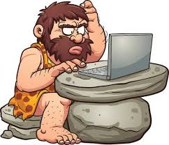
Come l’Homo Sapiens… siamo tutti pittori! Classe 3 A RASSINA A.S 2018-2019

Slide 2
Anche noi come l’Homo Sapiens abbiamo deciso di improvvisarci pittori… ma non avendo pareti di caverne …da pitturare abbiamo usato una carta da pacchi molto ma molto ruvida.
ECCO I NOSTRI RISULTATI!!!

Slide 3
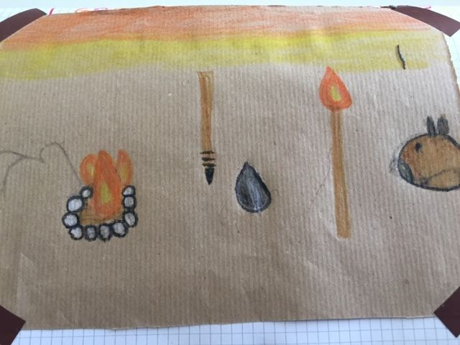

Slide 4
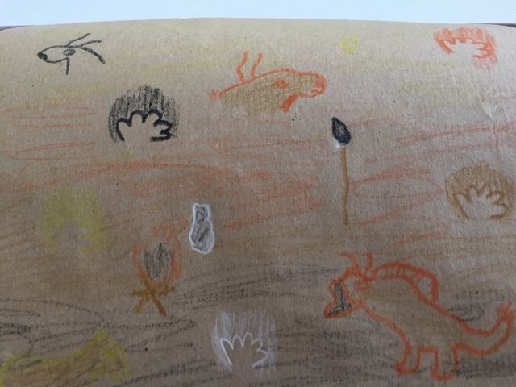

Slide 5
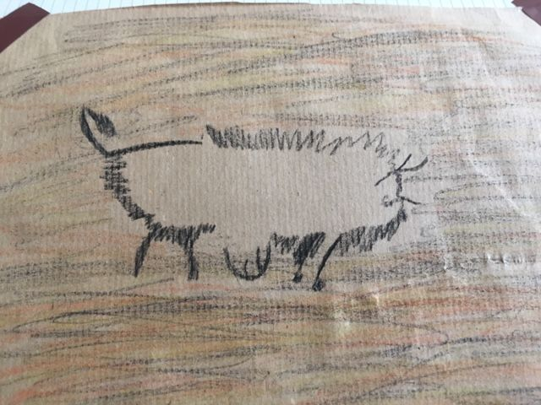

Slide 6
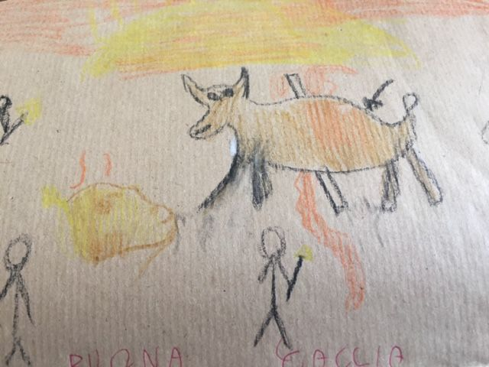

Slide 7
PER L’HOMO SAPIENS LE PITTURE FURONO LE PRIME FORME DI LINGUAGGIO..
DISEGNAVANO PER COMUNICARE…
AFFICHE’ LA CACCIA ANDASSE BENE..
O PER CHISSA’ QUALCHE ALTRA RAGIONE..
USAVANO COLORI NATURALI
ERBE, SASSI, AMIGDALE, SELCI…
BEH, NOI NE ABBIAMO FATTA DI STRADA!!

Slide 8
ANCHE DURANTE LA GITA ABBIAMO RIPRODOTTO QUESTI DISEGNI MA QUI IN CLASSE ,TUTTI INSIEME, CI STIAMO DIVERTENDO DI PIU’!!!!!!!!!!!!!!!

Slide 9
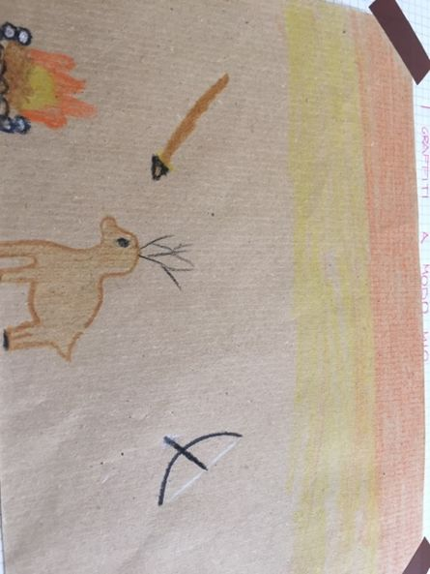

Slide 10
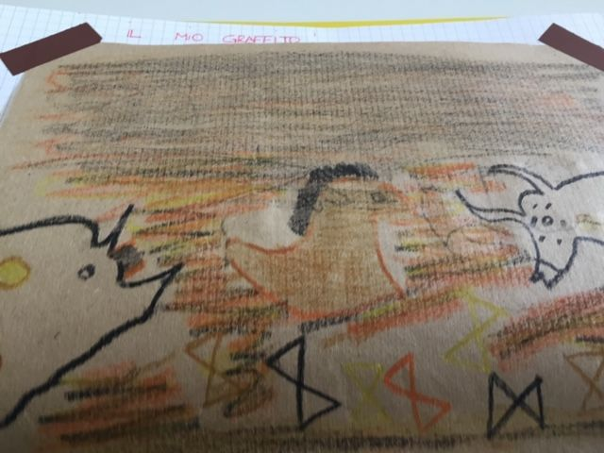

Slide 11
ABBIAMO USATO SOLO MATITE A CERA DI POCHI COLORI DATO CHE IN NATURA NON NE ESISTEVANO MOLTI..
ROSSO, ARANCIO, MARRONE, NERO…

Slide 12
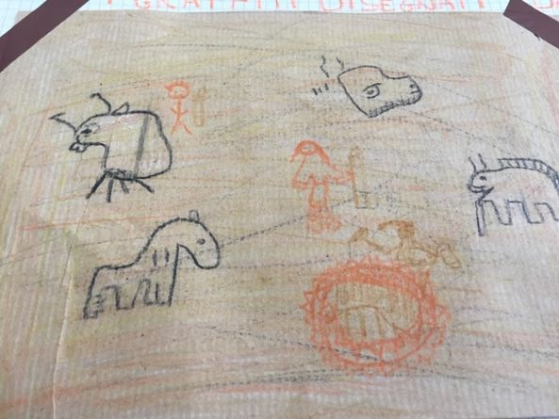

Slide 13
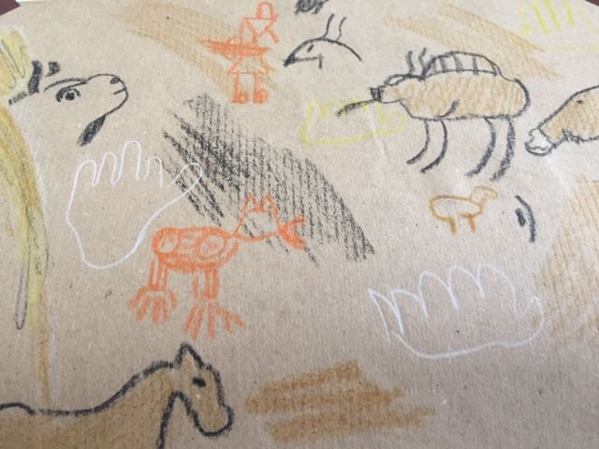

Slide 14
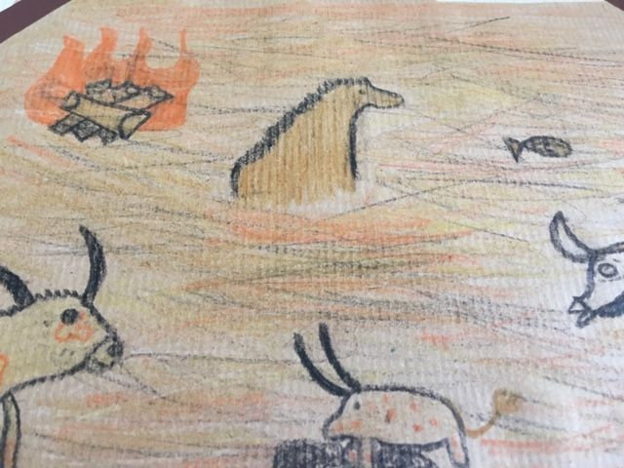

Slide 15
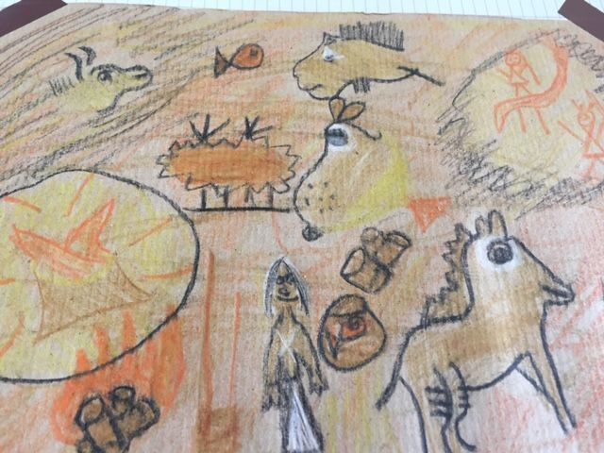

Slide 16
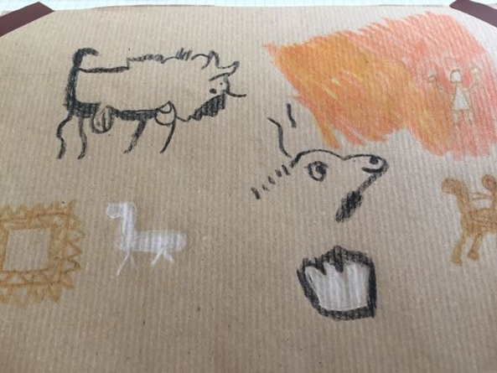

Slide 17
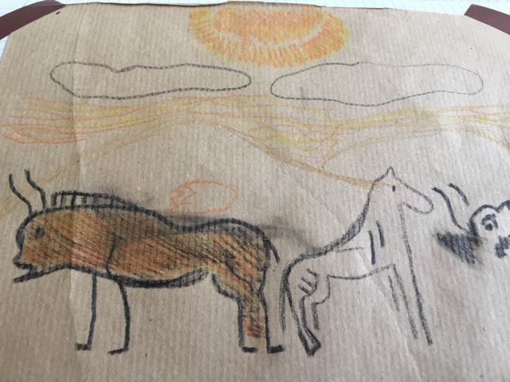

Slide 18
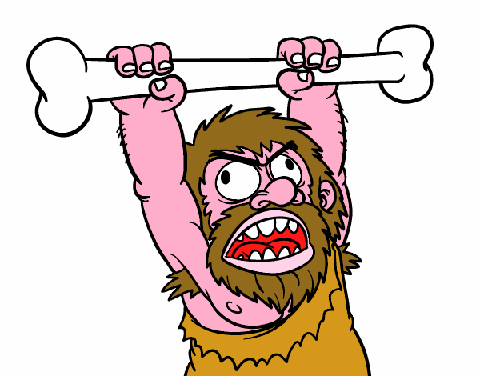
GRAZIE PER L’ATTENZIONE!!!!

